Slide 1
Имидж библиотек и библиотекарей: идеал и реальность
Деловая игра для сотрудников
Сланцевской библиотеки
2025 год

Slide 2
Результаты анонимного анкетирования
Цель анкетирования - оценка внутрибиблиотечного имиджа Сланцевской библиотеки
Всего в анкетировании приняли участие 25 сотрудников.

Slide 3
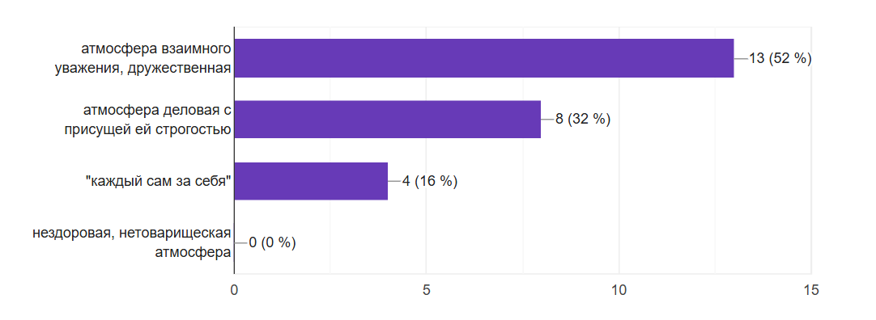
Результаты анонимного анкетирования
Вопрос: охарактеризуйте атмосферу в нашем коллективе

Slide 4
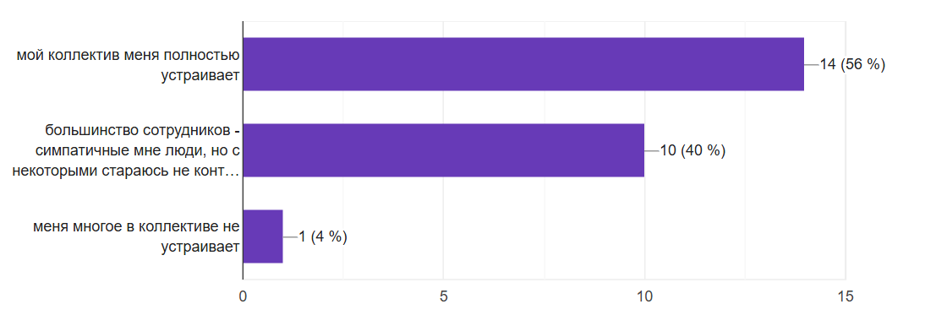
Результаты анонимного анкетирования
Вопрос: с каким из приведенных ниже утверждений Вы больше всего согласны?

Slide 5
Результаты анонимного анкетирования
Вопрос: как Вы оцениваете социально-психологический климат в коллективе? По 5-балльной шкале от 5 до 1, где 5 наивысшая оценка.

Slide 6
Результаты анонимного анкетирования
Вопрос: оцените сплоченность коллектива по 5-балльной шкале

Slide 7
Результаты анонимного анкетирования
Вопрос: как Вы считаете, как часто нужно устраивать (и нужно ли вообще?) совместные праздники и проводить совместно досуг?

Slide 8
Результаты анонимного анкетирования
Вопрос: как Вы охарактеризуете свои взаимоотношения с коллективом?

Slide 9
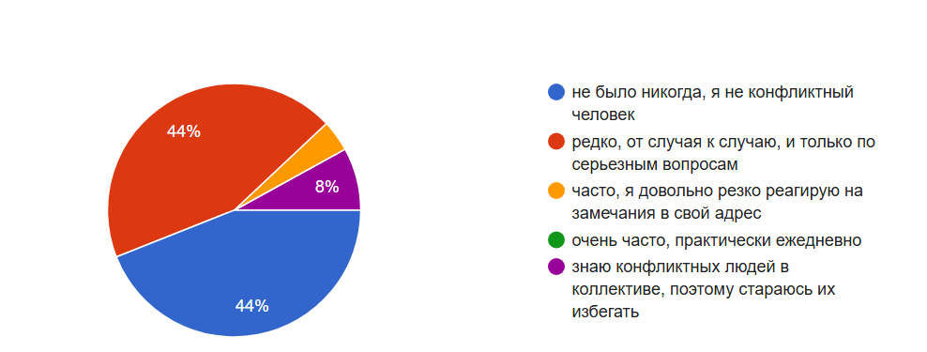
Результаты анонимного анкетирования
Вопрос: как часто у Вас бывают серьезные конфликты с кем-то из нашего коллектива?

Slide 10
Результаты анонимного анкетирования
Вопрос: если Вы были бы вынуждены сменить место работы, стремились бы после к поддержанию общения с сотрудниками нашего коллектива?

Slide 11
Результаты анонимного анкетирования
Вопрос: как Вы считаете, легко ли новые сотрудники вливаются в наш коллектив?

Slide 12
Открытый вопрос: как вы считаете, что могло бы повлиять на большее сплочение нашего коллектива?
7 человек не дали развернутого ответа, ограничившись формулировками «затрудняюсь ответить», «не готова ответить», «не знаю» и «всё хорошо»
8 человек ответили тезисно:
проявление внимания друг к другу;
налаживание межличностных контактов;
изучение опыта старожил;
взаимопонимание, взаимовыручка, взаимоподдержка;
отзывчивость, готовность прийти на помощь;
доверие друг к другу;
корпоративы и совместные выездные экскурсии, квизы, профессиональные мастерские с разделением по командам, совместное участие в нерабочих мероприятиях4
высокая заработная плата (???)

Slide 13
Открытый вопрос: как вы считаете, что могло бы повлиять на большее сплочение нашего коллектива?
Полноценные ответы:
- «Понимание специфики деятельности каждого сотрудника, каждого отдела. Понимание и осознание того, что в большинстве случаев работа каждого из нас зависит от работы другого сотрудника. Не ставить себя выше других. Адекватно воспринимать критику, которая касается рабочих моментов, не устраивая потом «холодную войну». С понимание относиться к различным жизненным обстоятельствам и трудностям.
- Очень важно, чтобы все сотрудники понимали, чем занимается каждый отдел. Иногда возникают ситуации, когда коллеги из разных отделов не совсем осознают специфику работы друг друга, что приводит к недопониманию. Я считаю, что регулярные совместные встречи или воркшопы могут помочь наладить общение и обменяться опытом. Это позволит каждому лучше понять задачи и процессы, с которыми работают их коллеги, а значит, повысит общую эффективность команды. В целом, у нас отличный коллектив, и я уверена, что с небольшими усилиями мы сможем достичь еще больших результатов.

Slide 14
Открытый вопрос: как вы считаете, что могло бы повлиять на большее сплочение нашего коллектива?
Полноценные ответы:
- «Понимание взглядов и ценностей. Хотелось бы обсуждать и принимать точку зрения разных людей у которых возможно есть опыт и решении различных узких вопросов. Предпочитаю компанию тех, кто придерживается схожих мнений, убеждений и норм поведения. Умение слышать и слушать коллег, если им нужна помощь и поддержка, то помогать и стараться решать проблему доступными нам способами, а не замалчивать и делать вид, что ничего не произошло».
- «На большее сплочение коллектива могло бы повлиять, скорее изменение мировоззрения коллег, что мы делаем общее дело, и мы одна команда, а не каждый сам за себя, вставляющий местами только «палки в колеса». Каждый отдел нужен, важен и мы делаем общее дело, единая организация, а не каждый за себя. Важна помощь и поддержка.
- Когда каждый член команды понимает, к чему стремится коллектив, и осознает свою роль в достижении этой цели, мотивация возрастает, а разобщенность уменьшается. Не менее важны в построении сплоченного коллектива принципы справедливого отношения ко всем сотрудникам, адекватная оценка вклада каждого члена коллектива.

